Slide 1
GIOVANI 2019

Slide 2
GIOVANI 2019

Slide 3
Sanremo
Briefing
GIOVANI 2019
21 e 22 settembre 2019
Finale Coppa Italia Individuale gara a Crono
Campionati Italiani Crono a Squadre Giovani
Gara Nazionale categoria Ragazzi
Coppa delle Regioni

Slide 4
Riferimenti
Sanremo
Direttore di Gara Daniele Moraglia
Delegato Tecnico Fitri Marco Saliola
Giudice Arbitro Pompeo Verdicchio
Giudice Elaboratore, Fabio Vescovo
Service Classifiche NextRace, Mario De Montis
Direttore Tecnico Giovanile Alessandro Bottoni
Coordinatore Nazionale Attività Giovanile Romina Ridolfi
Medico di Gara: vari
Responsabile area medica: Diego Baudoino - 3663808600
OSPEDALE DI RIFERIMENTO: SANREMO 0184 5361
Temperatura dell’acqua xx° - Temperatura esterna xx°
GIOVANI 2019

Slide 5
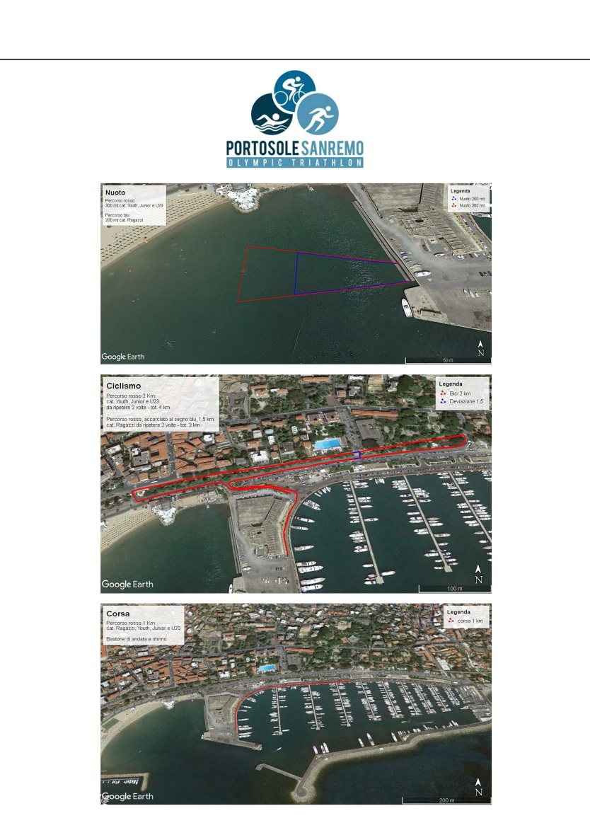
Busta Tecnica Economy
Sanremo
Le buste tecniche sono stampate con programma di gara su un lato e piantine dei percorsi sull’altro. Ciascun atleta è quindi in possesso di tutte le informazioni relative alla propria gara.
GIOVANI 2019

Slide 6
Programma
Sabato 21
Sanremo
Sabato 21 settembre 2019
• Ore 08.00 – 19.00 Portosole: Villaggio dello Sport
• Ore 08.00 – 19.00 Portosole: Apertura uffici con distribuzione pettorali e pacchi gara
Finale Coppa Italia – gara individuale a Cronometro cat YA, YB e JU
Ore 08.30 – 08.55 Portosole: Apertura Zona Cambio YA, YB e JU Maschili
Ore 09.00 Portosole: partenza gare individuali maschili (ogni 30”)
Ore 11.00 – 11.25 Portosole: Apertura Zona Cambio YA, YB e JU Femminili
Ore 11.30 Portosole: partenza gare individuali femminili (ogni 30”)
Trofeo Italia - gara individuale cat. Ragazzi
Ore 13.00 – 13.25 Portosole: Apertura Zona Cambio cat. Ragazzi
Ore 13.30 Portosole: partenza gara Ragazzi M
Ore 14.05 Portosole: partenza gara Ragazzi F
Gara Individuale cat. Esordienti e Cuccioli
Ore 14.00 – 14.25 Portosole: Apertura Zona Cambio cat. Esordienti e Cuccioli
Ore 14.30 Portosole: partenza gara Esordienti M e F
Ore 14.45 Portosole: partenza gara Cuccioli M e F
Campionato Italiano a Squadre Crono - Triathlon
Ore 14.30 – 14.55 Portosole: Apertura Zona Cambio Staffette Maschili
Ore 15.00 Portosole: partenza prima Staffetta Maschi
Ore 16.00 – 16.25 Portosole: Apertura Zona Cambio Staffette Femminili
Ore 16.30 Portosole: partenza prima Staffetta Femmine
Ore 18.00 Portosole: Premiazioni
Pasta Party attivo tutta la giornata e riservato agli atleti
GIOVANI 2019

Slide 7
Programma
Domenica 22
Sanremo
Domenica 22 settembre 2019
Ore 08.00 – 18.00 Portosole: Villaggio dello Sport
Ore 07.30 – 16.30 Portosole: Apertura uffici con distribuzione pettorali e pacchi gara
Coppa delle Regioni – Triathlon
Ore 07.30 – 08.00 Portosole: Apertura Zona Cambio Youth
Ore 08.10 Portosole: partenza Staffette Youth
Ore 09.20 – 09.50 Portosole: Apertura Zona Cambio Junior e Ragazzi
Ore 10.00 Portosole: partenza Staffette Junior
Ore 11.20 Portosole: partenza Staffette Ragazzi
Ore 13.00 Portosole: Premiazioni
Gara Silver Rank:
Ore 11.00 - 12.45 Portosole: Apertura Zona Cambio
Ore 13.00 Portosole: partenza Sanremo Olympic Triathlon
Ore 16.30 Portosole: Premiazioni
Pasta Party attivo tutta la giornata e riservato agli atleti
Nota: l’accesso per la partecipazione al Triathlon Silver (valido per Coppa Italia U23), non interrompe ne ostacola lo svolgimento delle competizioni giovanili
GIOVANI 2019

Slide 8
Regole per
Squadre e Staffette
Sanremo
Staffette Coppa delle Regioni Categoria Ragazzi:
Dal 2018 è una competizione ufficiale e pertanto non si possono fare staffette miste di Società di diverse Regioni, né miste societarie.
Campionato Crono a Squadre:
Non è possibile modificare la composizione delle Squadre con pettorali già assegnati.
Nel caso di infortunio o assenza di atleti che determinano il venir meno al minimo di composizione della squadra, gli atleti rimanenti possono completare altre Squadre della stessa Società se queste non hanno già raggiunto il massimo ammissibile.
GIOVANI 2019

Slide 9
Disposizioni Generali
Sanremo
E’ cura degli atleti essere presenti nell’area di partenza in prossimità del pontone in tempo utile per il controllo pre partenza sul tappeto nextrace.
Il riscaldamento a nuoto è vietato all’interno del campo di gara, ovvero lo spazio compreso tra area di partenza e uscita nuoto, e perimetro interno al tracciato.
Le partenze avverranno dal pontone.
Lo start per Ragazzi e Coppa delle Regioni avverrà con tromba acustica, mentre per la Crono a Squadre con fischietto. In caso di falsa partenza, le canoe chiuderanno il fronte. Per singole partenze anticipate i giudici segnaleranno gli atleti per il penalty box.
Gli atleti devono rispettare gli orari di chek-in per evitare di rimanere esclusi dalle competizioni, e quelli di chek-out dalla zona cambio affinché il gruppo successivo abbia sufficiente tempo per il chek-in.
Il Gazebo del Penalty Time è posizionato …………………………………..
In zona cambio è vietato contrassegnare il proprio posto con qualsiasi modalità.
GIOVANI 2019

Slide 10
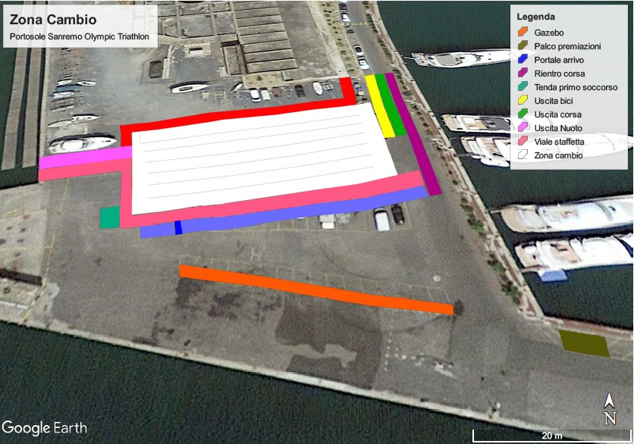
Campo Gara
Sanremo
GIOVANI 2019

Slide 11
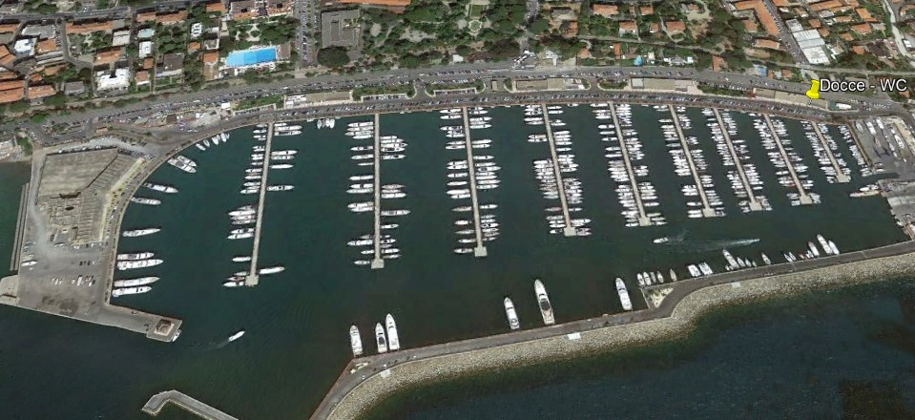
Campo Gara
Sanremo
Le docce sono gratuite e sono situate di fronte al molo I dove si può usufruire, anche, di WC aggiuntivi. Codice di accesso per i bagni del Porto: 1212
GIOVANI 2019

Slide 12
Flussi
Sanremo
GIOVANI 2019

Slide 13
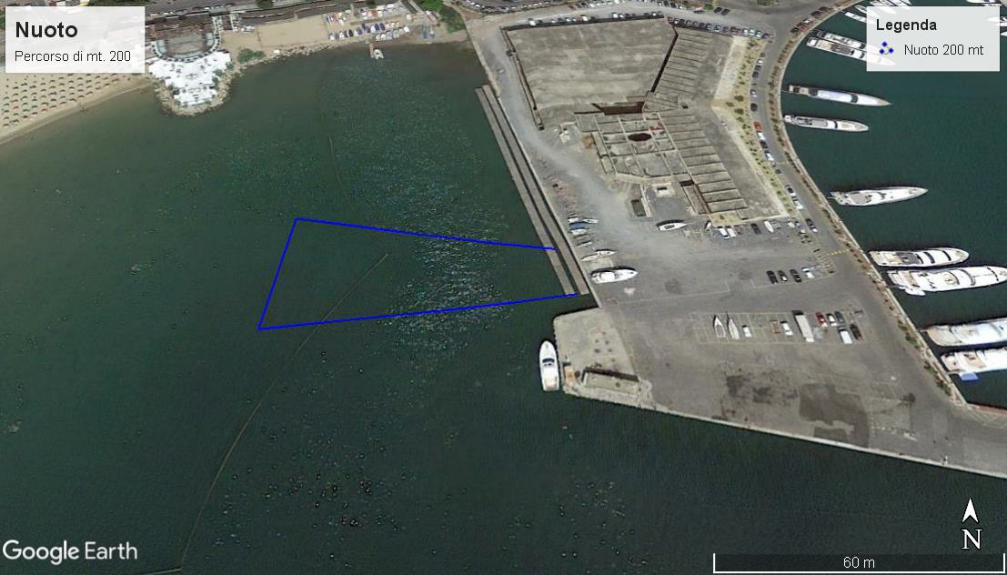
Percorsi gare
Sanremo
Nuoto: La distanza da affrontare per tutte le gare è di mt 200. Gli atleti dovranno svolgere la frazione di nuoto in senso orario
GIOVANI 2019

Slide 14
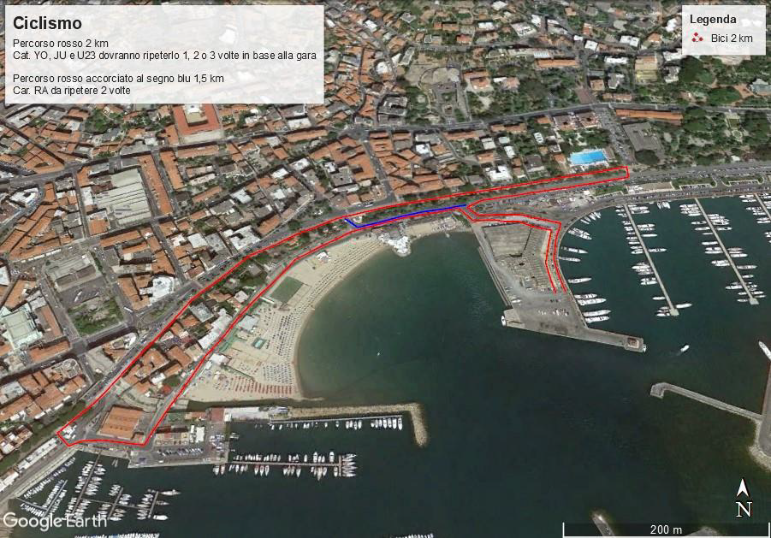
Percorsi gare
Sanremo
Ciclismo: Il percorso non presenta particolari difficoltà altimetriche ed è completamente asfaltato. Misura 2 km e dovrà essere affrontato per 2 volte dalle categorie Youth, Junior e U23.
Per le gare riservate alla categoria Ragazzi, il percorso sarà accorciato di 500 mt. Misurerà, quindi, 1,5 km e dovrà essere ripetuto due volte.
GIOVANI 2019

Slide 15
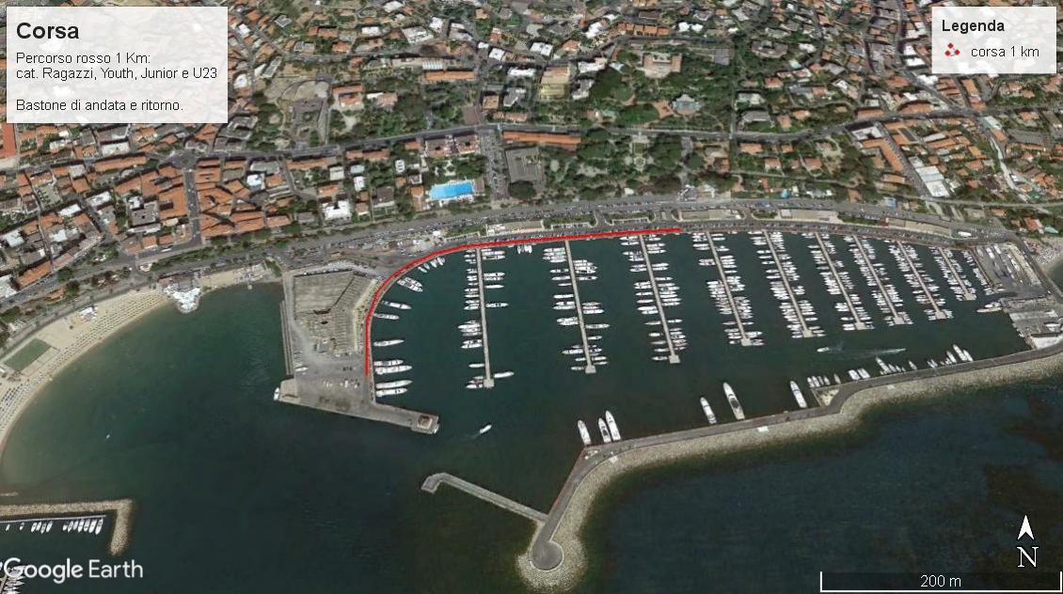
Percorsi gare
Sanremo
Corsa: Il percorso podistico è un bastone di 500 mt che affrontato in andata e ritorno misura 1 km esatto.
GIOVANI 2019

Slide 16
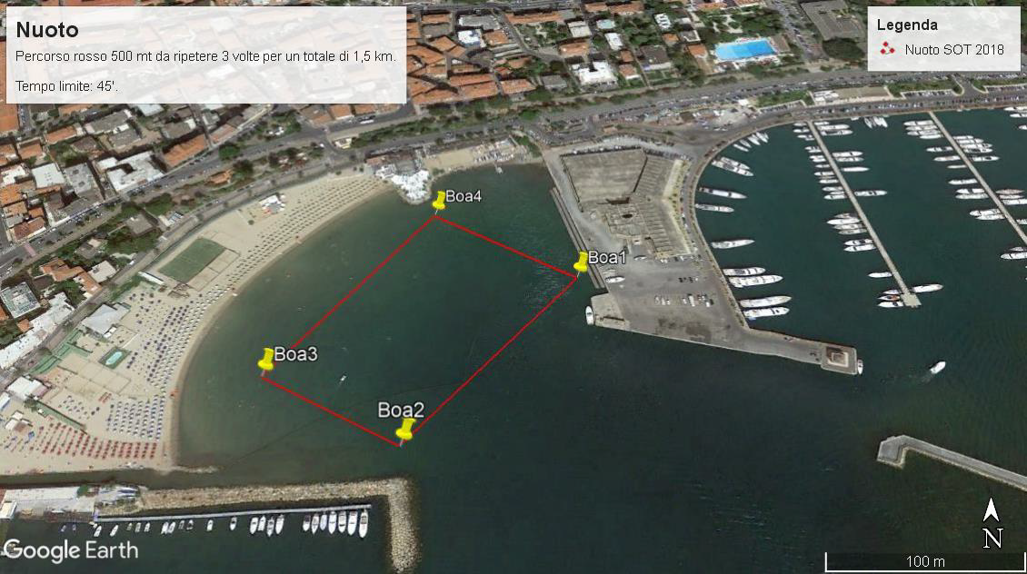
Triathlon Olimpico
Sanremo
Nuoto: Nello specchio acqueo antistante i Bagni Morgana; sia in caso di mare calmo che in caso di mare mosso, rettangolo di mt 500 da ripetere 3 volte. Partenza dall’acqua e uscita all’australiana al termine di ogni giro.
Tempo massimo frazione di nuoto 45’.
GIOVANI 2019

Slide 17
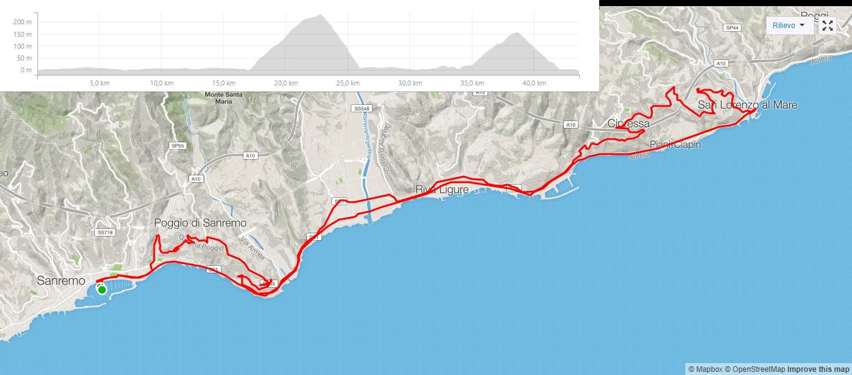
Triathlon Olimpico
Sanremo
Ciclismo: Il percorso ciclistico (42 km) è stato rinnovato per garantire una maggiore sicurezza per gli atleti. I primi 16 km saranno completamente pianeggianti e si svilupperanno sulla Pista Ciclo Pedonale del Parco Costiero Riviera dei Fiori da Sanremo, sino a San Lorenzo al Mare. Ci si immetterà, poi, sull’Aurelia per ripercorrere gli ultimi 24 km della Milano Sanremo, affrontando il Cipressa, prima, e il Poggio, poi.
Sanremo, Taggia, Riva Ligure, Santo Stefano al Mare, Cipressa, Costarainera e San Lorenzo al Mare, i comuni attraversati da questa spettacolare frazione.
Tempo massimo frazione di nuoto e ciclismo 2h 45’.
GIOVANI 2019

Slide 18
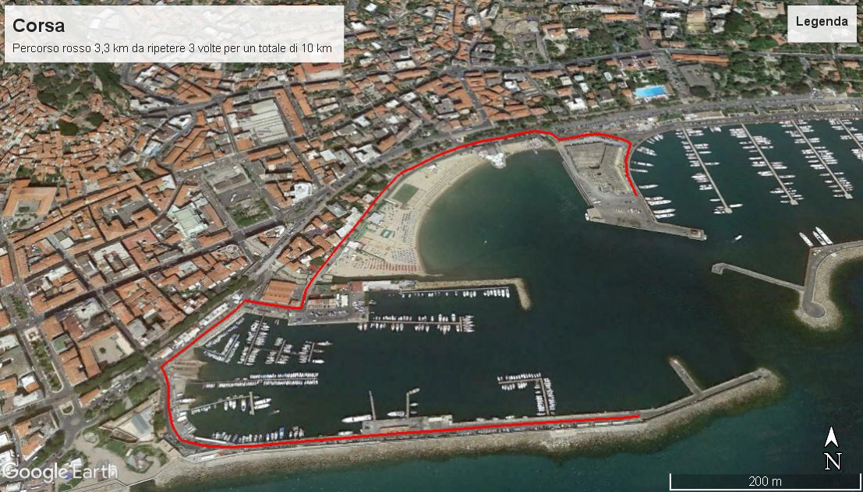
Triathlon Olimpico
Sanremo
Corsa: Il percorso podistico si snoda al di fuori di Portosole. Si transita su Corso Trento Trieste, Corso Nazario Sauro e, infine, sul molo di Porto Vecchio dove, tutte le mattine, rientrano i pescherecci e vendono direttamente il loro pesce. Sanremo sempre sullo sfondo. Il bastone, andata e ritorno, è di 3,3 km. Completamente pianeggiante, dovrà essere affrontato dagli atleti per 3 volte per un totale di 10 Km.
GIOVANI 2019

Slide 19
Distanze di Gara
Sanremo
RIEPILOGO DISTANZE E GIRI
 | GARA | DISTANZE | GIRI
 | TRIATHLON Crono Individuale | 200/2.000/1.000 | 1 -1- 1
SABATO | TRIATHLON Crono a Squadre | 200/6.000/1.000 | 1-3-1
 | TRIATHLON Individuale Ragazzi | 200/3.000/1.000 | 1-2-1
DOMENICA | STAFFETTE Coppa delle Regioni Ju e Youth | 200/4.000/1.000 | 1-2-1
 | STAFFETTE Ragazzi | 200/3.000/1.000 | 1-2-1
GIOVANI 2019

Slide 20
REGOLE Bici
Sanremo
Bike Check (controllo rapporti) e Controllo casco
5.2.a) Rapporto di trasmissione
Sulle biciclette degli atleti appartenenti alle categorie Youth il cambio e la ruota non potranno fornire uno sviluppo metrico superiore a quello fornito da rapporto di trasmissione pari a 53/16 e ruota da 28 pollici. Nel caso si utilizzino ruote di diametro ridotto rispetto ai 28 pollici quindi, il cambio e la ruota non potranno fornire uno sviluppo metrico superiore a 7,076m.
5.2.b) Tipologia biciclette
Per tutte le categorie Youth A, Youth B e Junior è ammesso l’uso esclusivo di biciclette da corsa con telai a geometria tradizionale e conformi alle Norme U.C.I. relative all’anno in corso.
Per tutto quello non contemplato in questo documento valgono le norme identificate nel RT della Fitri.
I Giudici di Gara hanno la facoltà di visionare i telai, le forcelle, le ruote e tutti gli equipaggiamenti della bicicletta, determinandone l’eventuale l’idoneità per la specifica gara, rifacendosi alle specifiche norme UCI e ITU. L’atleta è responsabile dell’idoneità e della funzionalità del mezzo e dei suoi accessori.
Per le gare delle categorie giovanissimi non è ammesso l’uso di biciclette da strada.
GIOVANI 2019

Slide 21
Premiazioni
Sanremo
Classifica Finale Coppa Italia
Primi 6 atleti di ogni categoria (U23, Junior, Youth A/B) Coppa
Campionato Italiano Giovani Crono a Squadre
Prime 6 squadre di ogni categoria (U23, Junior, Youth A/B) Coppa + medaglia (sono escluse dalla premiazioni le seconde e le successive rappresentative della stessa Società)
Trofeo Italia
Primi 6 categoria Ragazzi M e F Coppa
Coppa delle Regioni
Prime 6 squadre di ogni categoria (Junior, Youth A/B, Ragazzi) Coppa + medaglia (sono escluse dalla premiazioni le seconde e le successive rappresentative della stessa Società)
Gli atleti in premiazione dovranno essere presenti al palco 10 minuti prima degli orari previsti dal programma
GIOVANI 2019

Slide 22
Fair Play
Sanremo
Comportamento etico e fair play
Gli Atleti i Tecnici e gli Accompagnatori sono sempre tenuti a osservare un comportamento etico adeguato al contesto.
E’ segno di correttezza, ma anche di civiltà, lasciare ambienti puliti così come sono stati trovati.
Grazie.
GIOVANI 2019

Slide 23
Sanremo
FIRMA del REGISTRO di PRESENZA
da parte dei Tecnici Societari
Grazie a tutti
GIOVANI 2019

